Slide 1
第十二次 设计模式概述
Design pattern
任课老师：黄武
下午 11:18

Slide 2
提纲
设计模式概述
创建型设计模式
工厂设计模式（Factory）
单例设计模式（Singleton）
下午 11:18

Slide 3
1.设计模式概述
设计模式的历史
设计模式的概念
设计模式的组成要素
设计模式的分类
开闭原则
下午 11:18

Slide 4


1.1 设计模式历史
设计模式来源于建筑学领域
1977年，Christopher Alexander等著《A Pattern Language: Towns, Buldings, Construction》
罗马式建筑-圆顶
哥特式建筑-尖顶
下午 11:18

Slide 5
1.1.1 设计模式历史
1987年， Kent Beck 在OOPSLA国际会议上，首次将模式的思想引入到面向对象的设计领域中
1994年，Erich Gamma, Richard Helm等人所著的《Design Patterns: Elements of Reusable Object-Oriented Software》成为软件设计模式的标志性著作。该书总结了3类23种经典设计模式
Erich Gamma等人认为设计模式描述了定制化的相互通信的对象与类，以解决特定环境中的通用设计问题
下午 11:18

Slide 6
1.1.2设计模式的著作
Frank. Buschmann著《Pattern-Oriented Software Archtecture》总结了13类114类设计模式
Martin Fowler著《Patterns of Enterprise Application Architecture》总结了10类41类设计模式
Thomas Erl著《 SOA Design Patterns》总结了面向服务构架中的5类85种设计模式
下午 11:18

Slide 7
1.2 设计模式概念
设计模式（Design Pattern)是对软件设计经验的总结，是软件设计中反复出现的设计问题的成功解决方案，其核心思想是软件复用
设计模式主要用于软件的局部设计
下午 11:18

Slide 8
1.3 设计模式的组成要素
设计模式通常包含4个基本要素
名称
问题描述
解决方案
效果
下午 11:18

Slide 9
1.4 设计模式的分类
按照面向对象分为3类
按照分布式计算分为13类，包括：分布式基础设施，组件划分，并发及同步等。
按照企业应用软件分为10类，包括领域逻辑模型，数据源构架模式，Web表现模式等
按照面向服务的体系结构(SOA)分为3类：服务设计模式，服务库设计模式以及服务组合设计模式
下午 11:18

Slide 10
1.4.1面向对象设计模式分类
面向对象的设计模式可以分为三类：
创建型设计模式：如工厂模式
结构型设计模式：如组合模式
行为型设计模式：如迭代器模式
下午 11:18

Slide 11
1.5 开闭原则
开闭原则是指禁止修改模块中已经存在的代码，但模块的行为则是可以扩展的
下午 11:18

Slide 12
2. 工厂模式
创建型模式
问题的提出
工厂方法
简单工厂模式
工厂模式
抽象工厂模式
下午 11:18

Slide 13
2.1创建型模式
创建型设计模式是解决对象创建机制的设计模式
创建型设计模式的目标是将一个系统与其对象的创建、组合与表示分离，其目的是增加对象创建的灵活性
创建型模式的主导思想是：封装了使用的具体类的知识及隐藏这些具体类的实例被创建与结合的细节
下午 11:18

Slide 14

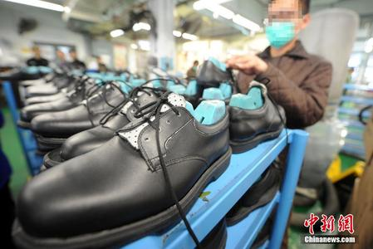

2.2 工厂设计模式问题的提出
人类最开始进行家庭作坊式的生产，后来将生产集中起来，形成工厂
手工制鞋
工厂制鞋
各种鞋子
使用和生产的分离
下午 11:18

Slide 15
2.2.1 软件中的“本地制作”
不同硬件之间的数据传输可以采用各种不同的通讯方式，比如USB，COM，WiFi，Bluetooth等，假设设计一个软件，要根据条件与各种不同的硬件进行通讯
在Main()方法中就要根据条件选择生成不同的通讯类
下午 11:18

Slide 16
2.2.2 本地生成的类图
ClientGUI
《Interface》Communication
-com:Communication
+Main()
+Connect()
USB
COM
Bluetooth
WiFi
+Connect()
+Connect()
+Connect()
+Connect()
下午 11:18

Slide 17
2.2.3 Main函数中的代码
  void Main( int argc)
  {
  Communication com;
  if ( argc == USB )
  {
  com = new USB();
  }
  else if ( argc == BLUETOOTH )
  {
  com = new Bluetooth();
  }
  …
  }
下午 11:18

Slide 18
2.3 工厂方法
为了简化Main()函数，把Main()函数中关于对象创建的代码抽取出来构成一个函数，这个函数专门用于构造对象，被称为工厂方法，其命名为CreateObj()
将Main函数中创建对象的判断语句移入到CreateObj()方法中，而仅在Main函数中调用CreateObj()方法，从而简化程序
下午 11:18

Slide 19
2.3.1 工厂方法的类图
ClientGUI
《Interface》Communication
-com:Communication
+Createobj(int type);
+Main()
+Connect()
USB
COM
Bluetooth
WiFi
+Connect()
+Connect()
+Connect()
+Connect()
在ClientGUI类中增加了CreateObj()方法
下午 11:18

Slide 20
2.3.2 工厂方法的优点
使用工厂方法创建合适的对象，简化了应用程序
工厂方法实现了一些特殊的初始化某个类的机制，隐藏了创建对象的细节
工厂方法返回一个父类的对象，客户程序不必知道具体的被创建类
工作方法实现了创建与应用分离的思想
下午 11:18

Slide 21
2.4 简单工厂模式
工厂方法并没有将对象的创建工作彻底从原来的客户类中提取出来，客户类还是必须知道创建对象的细节，不利于创建工作的扩展
为了把创建工作独立出来，构建另外一个单独的类专门负责创建其它对象的工作，这种创建对象的模式被称为简单工厂设计模式
下午 11:18

Slide 22
2.4.1 简单工厂模式的类图
ClientGUI
《Interface》Product
+Main()
+Operation()
Creator
create
ConcreteProduct
+factory():Product
+Operation()
Creator：简单工厂模式的创建类，使用factory方法创建具体的对象
Product：具有共同接口的父类
ConcreteProduct：继承于Product类的子类
下午 11:18

Slide 23
2.4.2 简单工厂模式的特点
简单工厂模式仅有一个具体的创建者类Creator
Creator类中包含一个静态的工厂方法factory()
下午 11:18

Slide 24
2.4.3 简单工厂模式的优点
客户类不直接创建产品类的对象，客户类只作为对象的消费者，因此得到简化
客户类不负有创建对象的责任，因此在不修改客户类的情况下就可以增加新产品子类
简单工厂方法模式实现了责任分离
工厂方法包含从一个类的结构中选择初始类的业务逻辑
下午 11:18

Slide 25
2.4.4 简单工厂模式的缺点
工厂方法知道如何构建子类对象，因此每次增加新产品类型时，都需要修改工厂方法代码，不符合开闭原则
工厂方法是静态的，因此工厂类的方法不能被继承，它只是一个单独的类，不能构成一个层次类
下午 11:18

Slide 26
2.5 工厂模式
工厂模式是为克服简单工作模式的缺点而提出的改进方法，其做了如下改进：
将单一工厂构造类变成一个层次化的工厂构造类
用不同的工厂创建不同的产品
下午 11:18

Slide 27
2.5.1 工厂模式的类图
Client
+Main()
《Interface》Creator
《Interface》Product
+factory():Product
+Operation():void
CreatorA
CreatorB
ProductA
ProductB
+factory():Product
+factory():Product
+Operation()
+Operation()
《create》
《create》
下午 11:18

Slide 28
2.5.2 简单工厂模式与工厂模式的区别
简单工厂模式只有一个工厂类Creator，其工厂方法是一个静态方法Factory()，而工厂模式构成层次化的工厂类，其工厂方法是动态的
简单工厂模式不支持开闭原则，而工厂模式支持开闭原则
简单工厂模式对象的创建逻辑判断包含在工厂方法中，而工厂模式中的工厂方法不包含创建对象的逻辑判断
下午 11:18

Slide 29
2.5.3工厂模式的适用情况
创建某些类的对象的逻辑比较复杂
一个类不能预先准确地知道它必须创建一个层次类中的哪个子类
一个类使用它的子类决定所要创建的对象
需要封装创建类的对象的逻辑，使得这些创建逻辑局部化
下午 11:18

Slide 30
2.5.4 工厂模式的优点
工厂方法模式将创建对象的逻辑与任务交给了工厂类
工厂方法模式支持开闭原则
自己阅读书上的例2.3
下午 11:18

Slide 31
2.6 抽象工厂模式
在工厂方法模式中针对一组产品构造了另外一组工厂类，并且工厂类与产品类有相同的结构
如果有两组以上相同结构的产品类，是否还是可以使用工厂模式来创建呢？
抽象工作模式就是要解决不同产品类的统一创建方法
下午 11:18

Slide 32
2.6.1 抽象工厂模式类图
《Interface》ProductA
《Interface》
Creator
+OperationA()
+factoryA():ProductA +factoryB():ProductB
《Interface》ProductA1
《Interface》ProductA2
+OperationA()
+OperationA()
ConcreterCeatorA
ConcreterCeatorB
《create》
《Interface》ProductB
+factoryA():ProductA +factoryB():ProductB
+factoryA():ProductA +factoryB():ProductB
+OperationB()
《Interface》ProductB1
《Interface》ProductB2
《create》
《create》
+OperationB()
+OperationB()
下午 11:18

Slide 33
2.6.2 抽象工厂模式适用情况
当客户对象要从一个相关的产品组中创建一个对象，而没有必要知道到底创建哪个对象时，可以应用抽象工厂模式
下午 11:18

Slide 34
2.6.3 抽象工厂模式举例
设计一个房屋销售查询系统，以便查询不同类型房屋的介绍、价格和地址。现在考虑有两种类型的房屋：别墅（House）和公寓（Condo）。 假设这两种房屋类型都包含：豪华（Super）和中等（Medium）两个等级
使用抽象工厂模式实现这个查询系统
下午 11:18

Slide 35
2.6.4 查询系统的类图
《Interface》
House
ClientGUI
+Main()
+getHouseInfo()
BuildingFactory
SuperHouse
MediumHouse
+getBuildingFactory(type)
+getHouse():House +getCondo():Condo
+getHouseInfo()
+getHouseInfo()
《Interface》
Condo
MediumBuildingFactory
SuperBuildingFactory
+getCondoInfo()
《create》
+getHouse():House +getCondo():Condo
+getHouse():House +getCondo():Condo
SuperCondo
MediumCondo
《create》
+getCondoInfo()
+getCondoInfo()
《create》
下午 11:18

Slide 36
2.6.5查询系统的工作原理(1)
客户ClientGUI调用抽象类BuildingFactory类的静态getBuildingFactory(type:String)方法
getBuildingFactory(type:String)方法根据参数类型创建一个适当的工厂子类MediumBuilding或者SuperBuildingFactory对象，并且以它的超类BuildingFactory的类型返回给客户类
下午 11:18

Slide 37
2.6.6查询系统的工作原理(2)
客户类使用以上的工厂子类对象，利用其getHouse()或者getCondo()方法获得产品子类对象
客户类再使用该产品子类对象调用getHouseInfo()或者getCondoInfo()方法，从而获得方法信息
下午 11:18

Slide 38
2.6.7抽象工厂模式的扩展性(1)
如果需要增加ProductA3和ProductB3，则工厂类层次类需要增加类ConcreteCreator3，在此情况下，抽象工厂符合开闭原则
下午 11:18

Slide 39
《Interface》Creator
+factoryA():ProductA +factoryB():ProductB
ConcreterCeator1
ConcreterCeator2
ConcreterCeator3
+factoryA():ProductA +factoryB():ProductB
+factoryA():ProductA +factoryB():ProductB
+factoryA():ProductA +factoryB():ProductB
《Interface》ProducA
《Interface》ProducB
+OperationA()
+OperationA()
ProductA1
ProductA2
ProductA3
ProductB1
ProductB2
ProductB3
+operationA()
+operationA()
+operationA()
+operationA()
+operationA()
+operationA()
下午 11:18

Slide 40
2.6.8抽象工厂模式的扩展性(2)
如果要增加一个新产品层次类ProductC，则必须在每个工厂实类中增加方法+factoryC()。在此情况下，抽象工厂模式不符合开闭原则
下午 11:18

Slide 41
《Interface》Creator
+factoryA():ProductA +factoryB():ProductB
ConcreterCeator1
ConcreterCeatorB
+factoryA():ProductA +factoryB():ProductB +factoryC():ProductC
+factoryA():ProductA +factoryB():ProductB +factoryC():ProductC
《Interface》ProducA
《Interface》ProducB
《Interface》ProducC
+OperationA()
+OperationB()
+OperationC()
ProductA1
ProductA2
ProductB1
ProductB2
ProductC1
ProductC2
+operationA()
+operationA()
+operationB()
+operationB()
+operationC()
+operationC()
下午 11:18

Slide 42
3. 单例模式（Singleton pattern)
在软件设计中，有时存在一个类仅能用来产生一个唯一对象的必要性。比如，打印管理系统中只有一个打印任务控制对象，该对象管理打印排队并分配打印任务给各个打印机
下午 11:18

Slide 43
3.1 单例模式的概念与机制
单例模式是指确保一个类仅有一个唯一实例，并且提供一个全局的访问点
实现单例模式的思路是，将类的构造方法声明为Private类型。为了让具有Private类型的对象可以创建，需要申明一个静态方法getInstance()，让其只返回唯一一个对象实例
下午 11:18

Slide 44
3.2 单例模式的类图
单例模式的类图如下所示
Singleton
-instance: static Singleton
singletonData
Return instance
+getInstance(): static Singleton
singletonOperation()
getSingletonData()
下午 11:18

Slide 45
3.3 单例模式的代码
public class President{
private static President instance;
private String name;
private President (String name) {
this.name = name;
}
public static Singleton getInstance(String name) {
if (instance==null && !name.equals(null) )
instance = new President(name);
return instance;
}
}
下午 11:18

Slide 46
3.4 单例模式的优点
严格控制客户程序访问其唯一实例
单例类可以带一些子类，它的每个子类都是单例类
该模式的Singleton类可以比较容易地改变为允许创建一定数据对象的类
下午 11:18

Slide 47
3.5 多线程模式下设计单例模式
在通常情况的多线程模式下，单例模式不能保证仅有一个实例被创建
为了保证多线程模式也只构建一个实例，在Java语言语言中需要采用同步机制，即将getInstance()方法申明为synchronized类型
下午 11:18

Slide 48
作业
名次解释
设计模式
简答题
书上P23页 习题1和2
下午 11:18

Slide 49
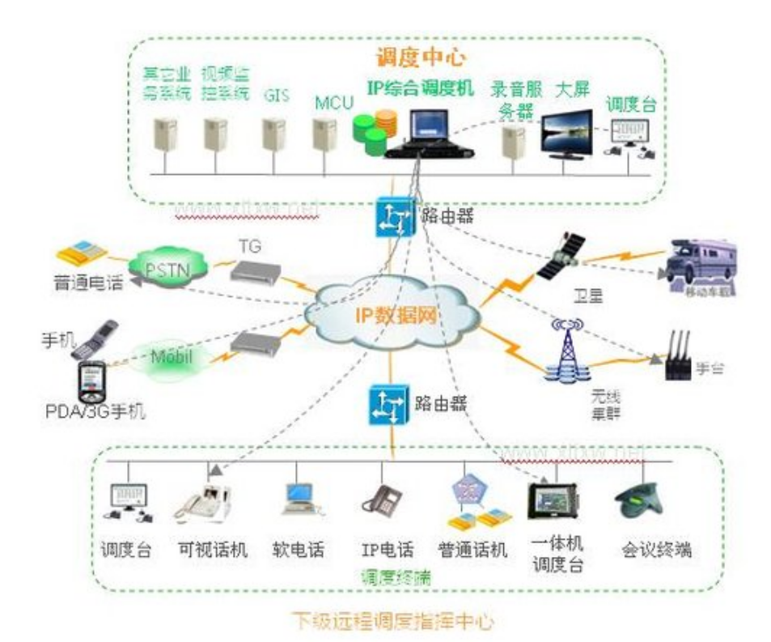
课堂讨论
体系结构、软件构架和设计模式之间的区别和联系是什么？
下午 11:18

Slide 50
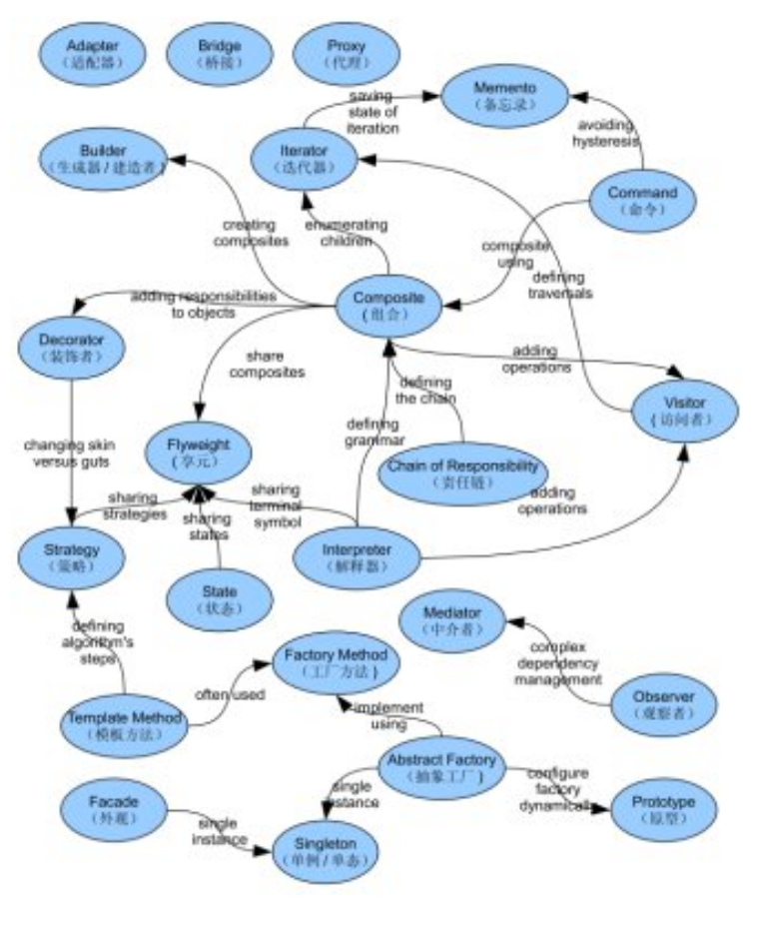
下节课讨论题目
谈谈你知道的设计模式
下午 11:18

